Slide 1
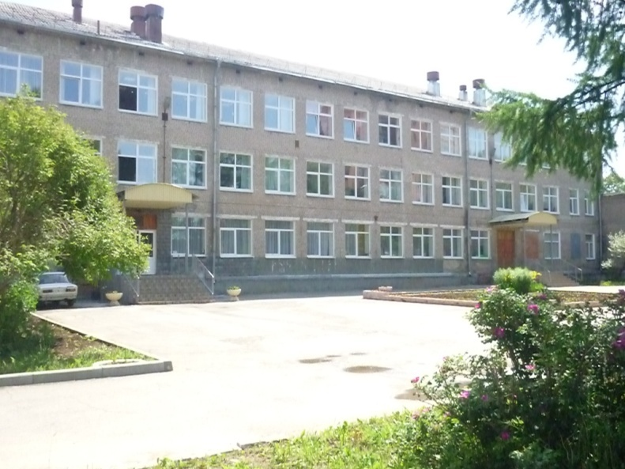
Программа энергосбережения и повышения энергетической эффективности
Муниципальное автономное образовательное учреждение
«Средняя общеобразовательная школа №43 с углубленным изучением предметов художественно-эстетического цикла»

Slide 2
Основание Разработки программы:
Закон Российской Федерации от 23 ноября 2009 года № 261-ФЗ «Об энергосбережении и повышении энергоэффективности».
Приказ Министерства регионального развития РФ от 17.02.2010 № 61 «Об утверждении примерного перечня мероприятий в области энергосбережения и повышения энергетической эффективности».
Постановление Правительства Российской Федерации от 31 декабря 2009 года № 1225 «О требованиях к региональным и муниципальным программам в области энергосбережения и повышения энергетической эффективности».
Постановление Правительства Российской Федерации от 31 декабря 2009 года № 1221 «Об утверждении правил установления требований энергетической эффективности товаров, работ, услуг, размещение заказов на которые осуществляется для государственных или муниципальных нужд».
План мероприятий по энергосбережению и повышению энергетической эффективности в Российской Федерации (утвержден распоряжением Правительства Российской Федерации от 01 декабря 2009 года № 1830-р.
Приказ Министерства регионального развития Российской федерации от 07 июня 2010 года № 273 «Об утверждении методики расчета значений целевых показателей в области энергосбережения и повышения энергетической эффективности, в том числе в сопоставимых условиях».

Slide 3
Общие сведения:
Площадь: | 4049,4 м
Сотрудники: | 65 чел.
Учащиеся: | 580 чел.
Энергоснабжение здания: | централизовано
Условия: | установлены приборы учета тепловой энергии, электрической энергии и воды

Slide 4
Цель программы:
Снижение расходов школьного бюджета на потребление энергоресурсов и воду Школы за счет рационального использования всех энергетических ресурсов и повышения эффективности их использования.

Slide 5
Задачи программы:
Снижение удельных показателей электрической энергии, тепловой энергии и воды;
Снижение потребления энергии и связанных с этим затрат не менее 5%;
Совершенствование системы учёта потребляемых энергетических ресурсов;
Внедрение энергоэффективных устройств (оборудования и технологий) в здании Школы;
Повышение уровня компетентности работников Школы в вопросах эффективного использования энергетических ресурсов;

Slide 6
Механизмы реализации программы
На объекте бюджетного учреждения необходимо выполнить основные мероприятия:
осуществление организационных мероприятий по контролю расхода энергоресурсов и показателями энергоэффективности;
обучение ответственных лиц энергосберегающим методам и мероприятиям;
внедрение мероприятий, направленных на снижение энергопотребления по всем видам топливно-энергетических ресурсов;
производство расчетов затрат на осуществление мероприятий и ожидаемой экономии от их внедрения;
осуществление экономического расчета окупаемости мероприятий.

Slide 7
Ожидаемые конечные результаты реализации
В результате реализации программы возможно обеспечить:
ежегодное снижение потребления энергоресурсов не менее 5 % ежегодно к уровню базового года;
снижение расходов бюджета на финансирование оплаты коммунальных услуг, потребляемых объектом, на сумму не менее 175.3 тыс. руб. за период 2013 – 2014 гг.;
соответствие санитарно-гигиенических требований к микроклимату зданий;
использование современного оборудования в системах всех видов топливных энергетических ресурсов;
сокращение потерь энергоресурсов;
сокращение бюджетных средств на энергоресурсы.

Slide 8
Фактическое потребление 2009-2011гг.

Slide 9
Топливно-энергетический баланс школы в 2012(тыс.руб)

Slide 10
Энергосберегающие мероприятия
Наименование мероприятия | Предполагаемые объемы финансирования по годам), тыс.руб.
 | 2013 | 2014 | Всего
Технические мероприятия
Установка двухкнопочных систем слива | 6.8 | 0 | 6.8
Установка смесителей с аэраторами | 9.0 | 0 | 9.0
Установка теплоотражающих экранов | 31.9 | 0 | 31.9
Установка смесителей с ИК датчиками | 42.0 | 45. 5* | 87.5
Установка автомат. регулирования на системе отопления | 250.0 | 0 | 250.0
Организационные мероприятия
Приобретение наглядного материала (плакаты, наклейки и т.д.) | 6.0 | 0 | 6.0
ИТОГО | 345.7 | 45.5 | 391.2
* Учтена ставка рефинансирования 8.25%
Всего на реализацию мероприятий программы необходимо предусмотреть 391.2 тыс.руб. на период 2013-2014 гг. Источники финансирования: бюджетные средства в рамках текущего финансирования Школы.

Slide 11
Экономия от реализации мероприятий, направленных на решение основной задачи программы по видам энергии.
Наименование мероприятия | Вид энергетического ресурса | Предполагаемая экономия энергетических ресурсов (в натуральном и денежном выражении) |  |  |  | Срок окупаемости
 |  | Ед. изм. | 2013 | 2014 | Всего | лет
Установка двухкнопочных систем слива | Вода | куб.м | 84 |  | 84 | 1.66
 |  | тыс. руб. | 4 |  | 4
Установка смесителей с аэраторами | Вода | куб.м | 443 |  | 443 | 0.42
 |  | тыс. руб. | 22 |  | 22
Установка смесителей с ИК датчиками | Вода | куб.м | 802.5 | 802.5 | 1605 | 1.1
 |  | тыс. руб. | 39.3 | 42.5 | 81.8
Установка теплоотражающих экранов | Тепловая энергия | Гкал | 7.2 |  | 7.2 | 5.25
 |  | тыс. руб. | 6.1 |  | 6.1
Установка автомат. регулирования на системе отопления | Тепловая энергия | Гкал | 73 |  | 73 | 4.08
 |  | тыс. руб. | 61.4 |  | 61.4
 |  |  |  | всего | 175.3

Slide 12
Система управления и контроля реализации Программы
Текущее управление реализацией Программы осуществляет директор школы, совет управления энергосбережением в составе : заместитель директора по АХЧ, бухгалтер, представитель НСШ, представитель ТКШ.
Директор контролирует:
выполнение программных мероприятий,
целевое и эффективное использование средств, направляемых на реализацию Программы,
осуществляет управление ее исполнителями.
Председатель совета управления энергосбережением:
готовит ежемесячные, квартальные и ежегодные отчеты о реализации Программы,
ежегодно осуществляет оценку достигнутых целей и эффективности реализации Программы.
Примечание:
Программа подлежит уточнению или изменению при
- выделении целевых средств, иных от бюджета Школы, на
внедрение энергосберегающих мероприятий.
- По решению совета управления энергосбережением.

